Slide 1

Infraestructura
Andrea Jaworski
Apply BI

Slide 2

Servicios en EPM 11

Slide 3
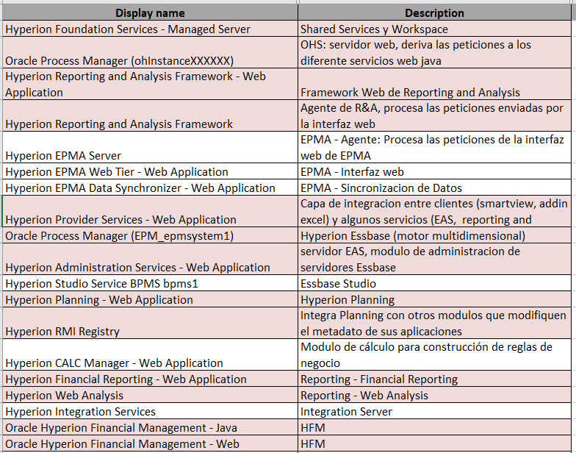
Servicios
EPM 11 Descripción de Servicios

Slide 4
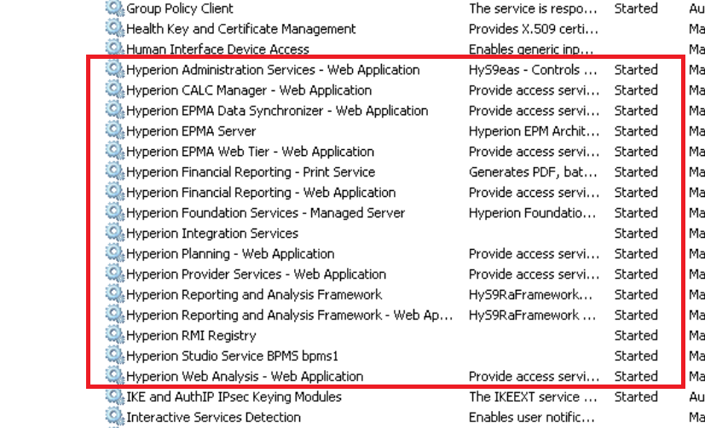
Servicios
EPM 11/AGEA: Planning y Essbase

Slide 5
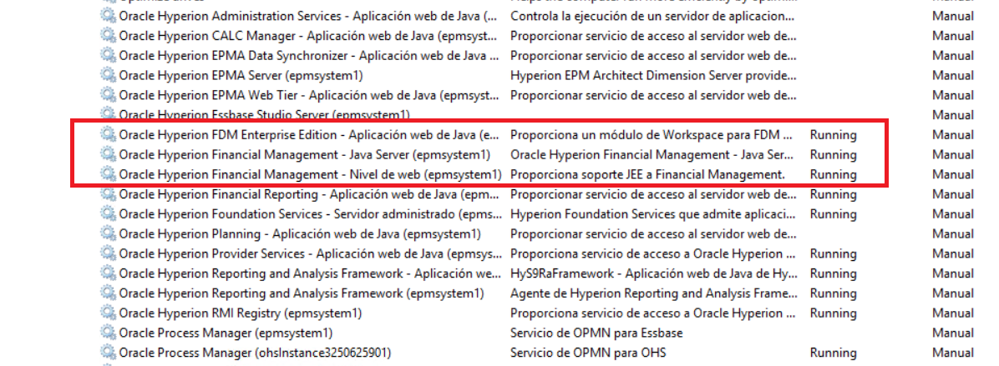
Servicios
EPM 11/ADECO: Planning y HFM

Slide 6
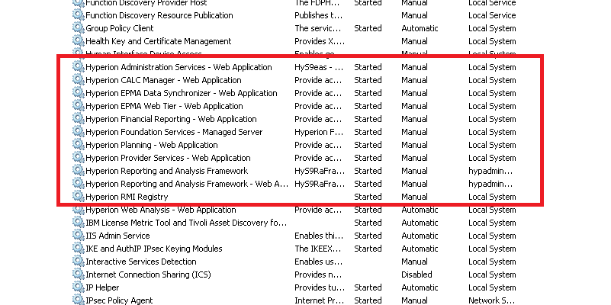
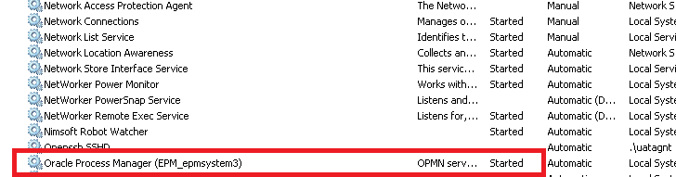
Servicios
EPM 11/ALICORP: Planning y Essbase. Distribuido
SERVER1
SERVER2

Slide 7
Servicios
EPM 11/ADECO: Planning y HFM

Slide 8
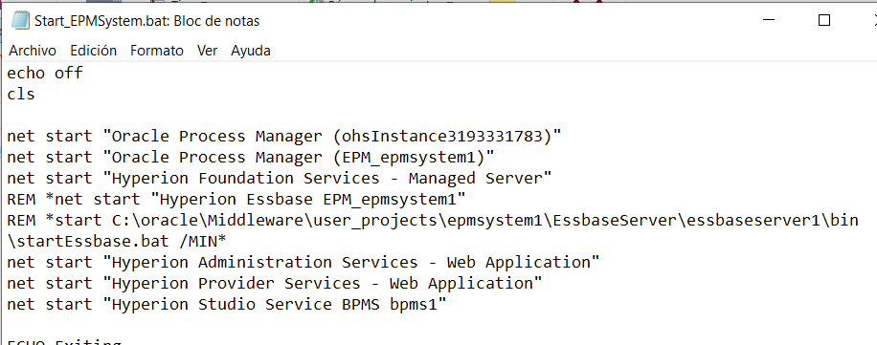
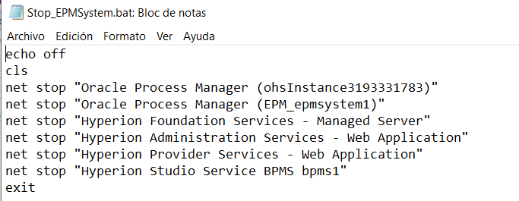
Servicios
En los ambientes que administramos, desarrollamos un proceso automático que baja y sube la totalidad de los servicios en el orden adecuado.
  Dentro del esquema de back up existente, se ejecutan estos procesos para realizar el resguardo en frío.
  Los logs de servicios se encuentran en:
  <DIRECTORIO DE INSTALACION>\Middleware\user_projects\epmsystem1\diagnostics\logs\services

Slide 9
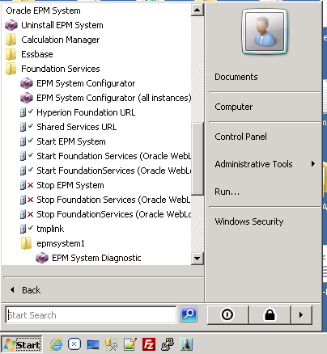
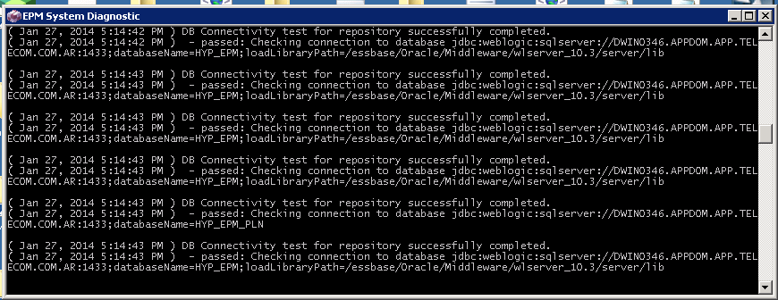
Diagnóstico de servicios
Esta utilidad verifica el estado de los servicios de la suite EPM
El resultado se visualizará por pantalla y quedará guardado en la siguiente ruta:
D:\Oracle\Middleware\user_projects\epmsystem1\diagnostics\reports\instance_report_xxxx_xxx.html
Desde el escritorio remoto, inicio → Oracle EPM System → Foundation Services →epmsystem1 → EPM System Diagnostic

Slide 10

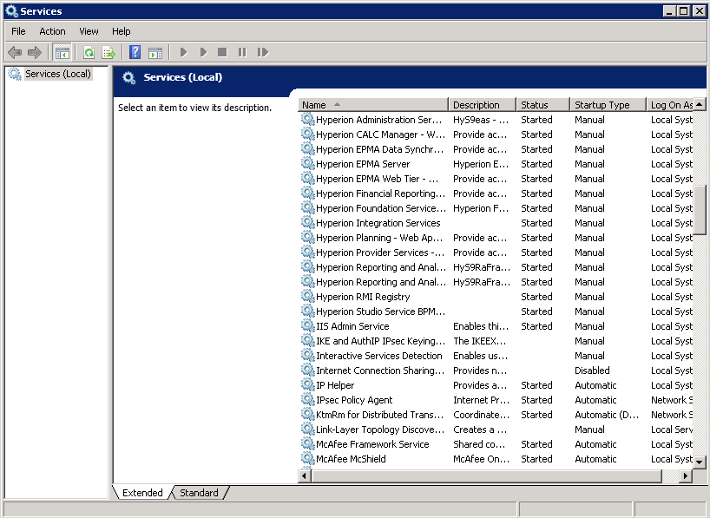
Puntos de Control
Ejecutar el diagnóstico de servicios
Respetar el orden de reinicio de los servicios
No reiniciar servicios en forma innecesaria

Slide 11
Monitoreo de Hardware y Software

Slide 12
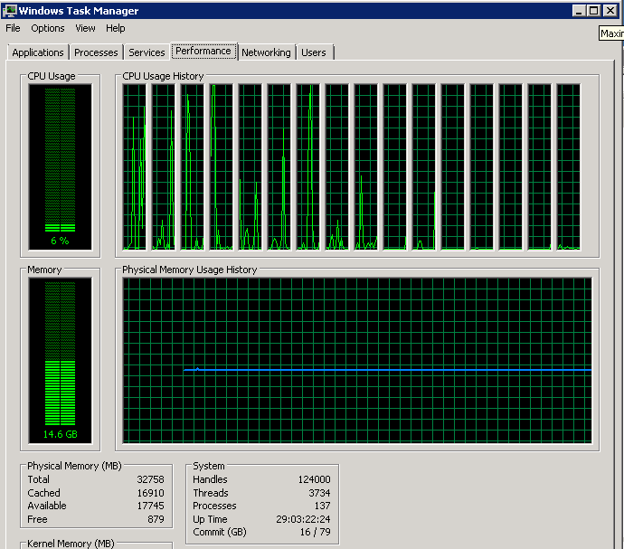
Monitoreo de HW y SW
  Se debe definir una estrategia de monitoreo similar a la existente para otros equipos Windows
  Se pueden predefinir alarmas con umbrales para monitorear los aspectos principales:
    Disponibilidad de Servicios
    Disponibilidad de la Base de datos
    Espacio en discos
    Disponibilidad de memoria
    Correcta generación de back ups

Slide 13
Monitoreo de Aplicaciones Planning y Essbase

Slide 14
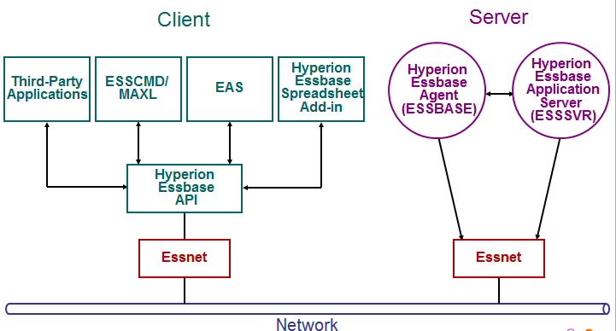
Arquitectura de Essbase

Slide 15
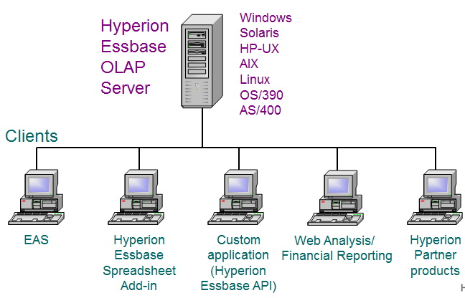
Arquitectura de Essbase

Slide 16
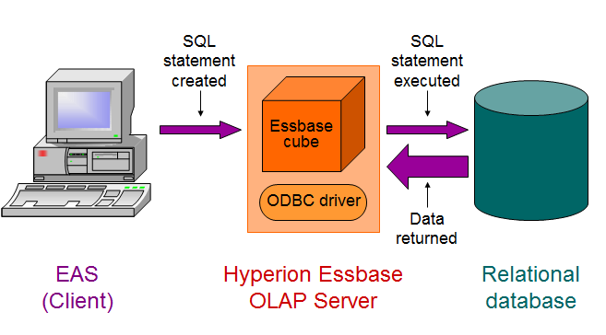
Interfaz con SQL
Hyperion Essbase SQL Interface
Hyperion Integration Server

Slide 17
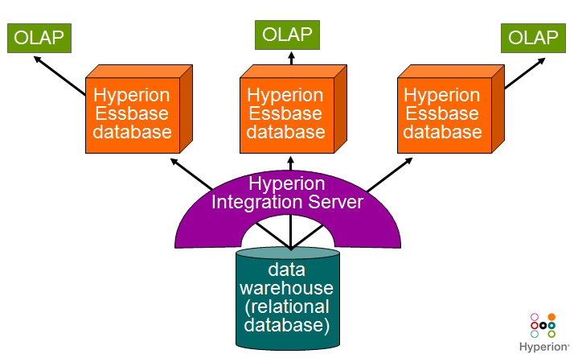
Integration Server
  Permite ejecutar consultas del tipo drill through a un modelo transaccional, el cual debe estar definido en un esquema estrella

Slide 18
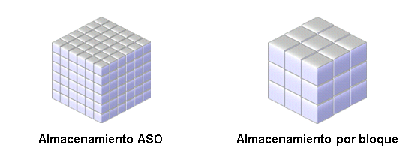
BSO Applications vs ASO Applications
BSO: Block Storage Option
  Modelos con estructuras pequeñas y cálculos complejos
ASO: Aggregate Storage Option
  Modelos con estructuras grandes y cálculos principalmente de sumarización

Slide 19
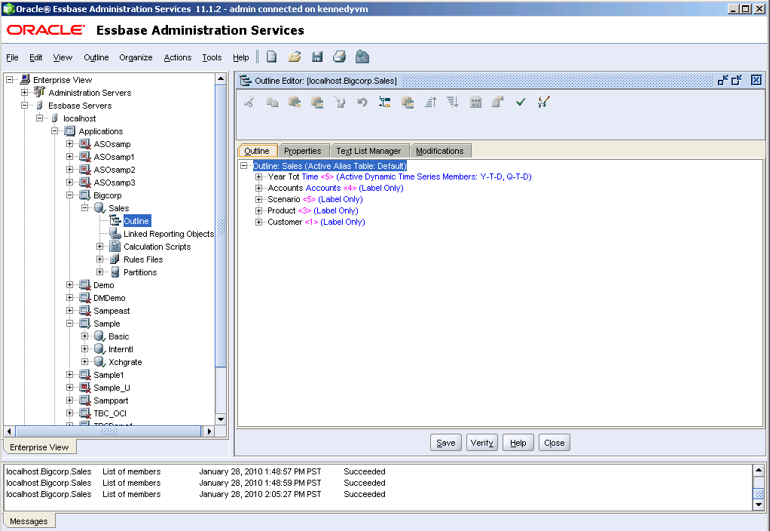
Cliente EAS
La Interfaz utilizada por el diseñador de Essbase para:
  creación de aplicaciones Essbase
  creación de calculos, reglas de carga y demas objetos de las aplicaciones
  visualización de archivos de Log
  creación de variables
  de sustitución

Slide 20
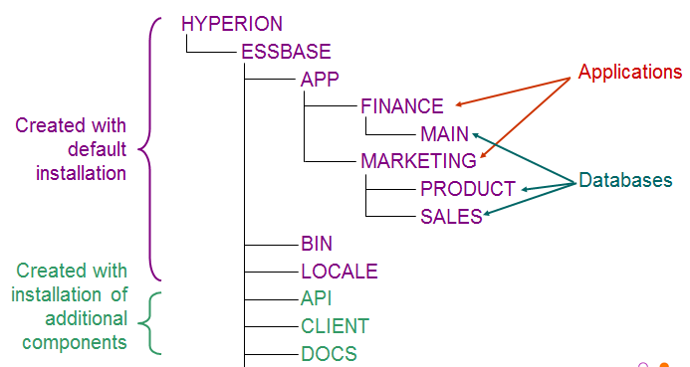
Estructura de directorios

Slide 21
Tipos de Objetos de Essbase
.OTL – database outline
.CSC – calc script
.RUL – data load rule or dimension build rule
.REP – report script
.EQD – Essbase Query Designer query
Ubicación Objetos Essbase:
<EPM_ORACLE_INSTANCE>\EssbaseServer\essbaseserver1\app\<Application>\<Database>

Slide 22
Archivos de Índice y Datos
ESSn.PAG and ESSn.IND
  Localizado en el directorio de la Base de Datos
  Puede estar almacenado en multiples discos
  Cada archivo tiene como límite 2 gigabyte
Las bases de datos pueden tener multiples .PAG e .IND

Slide 23
Archivos de Base de Datos
Dbname.esm
Dbname.ind
Dbname.tct
Dbname.db, Appname.app
Dbname.dbb, Appname.apb
Dbname.ddb
N.lro
Essn.pan, Essn.inn, Dbname.otn, Dbname.esn, Dbname.tcu, Dbname.ddn

Slide 24
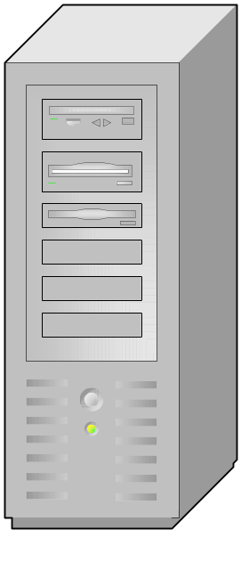
Hyperion Essbase: Agent, Application and Database
Hyperion Essbase
OLAP Server
“Agent window” or “server console”
Agent (Essbase.exe)
Server
Application
Database

Slide 25
Hyperion Essbase Agent
Essbase.exe (ESSBASE on UNIX platforms)
Administra la comunicación entre Hyperion Essbase server y su cliente
Administra el acceso y requerimientos a las aplicaciones
Registra sus actividades en un archivo Essbase.log
Provee al administrador del sistema con varios comandos

Slide 26
Levantar y bajar Hyperion Essbase
Levantar y bajar Hyperion Essbase agent desde:
  Consola del Servidor/agente window
  Terminal conectada al servidor
  Proceso en segundo plano
También con ESSCMD
  SHUTDOWNSERVER

Slide 27
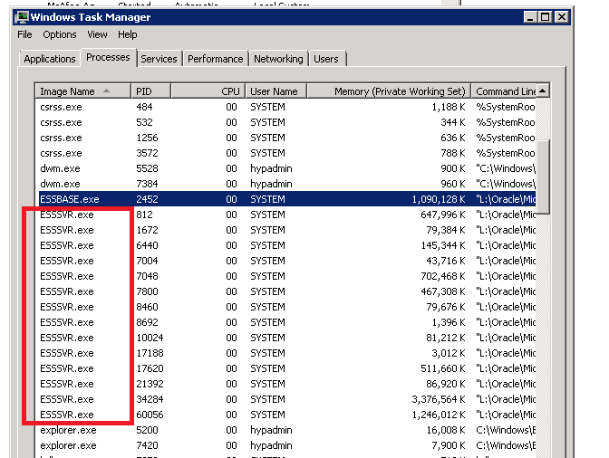
Levantar y bajar las aplicaciones
ESSSVR process
Métodos para levantar y bajar las aplicaciones
  Consola del Servidor
  Automáticamente, cuando Hyperion Essbase inicia
  Automáticamente, cuando el cliente solicita datos
  ESSCMD
  EAS

Slide 28
Levantar y bajar las Bases de Datos
Desde EAS
ESSCMD
Automáticamente, cuando la aplicación se levanta
Automáticamente, cuando el cliente solicita datos

Slide 29
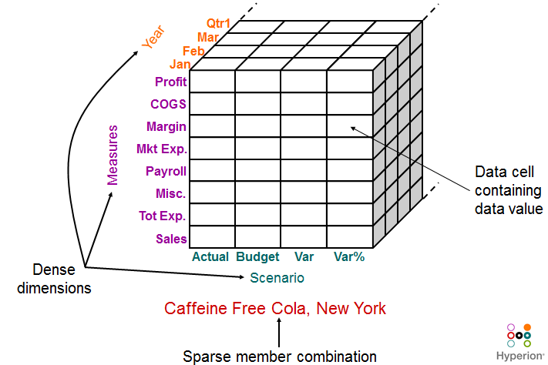
Almacenamiento en BSO – Data Blocks

Slide 30
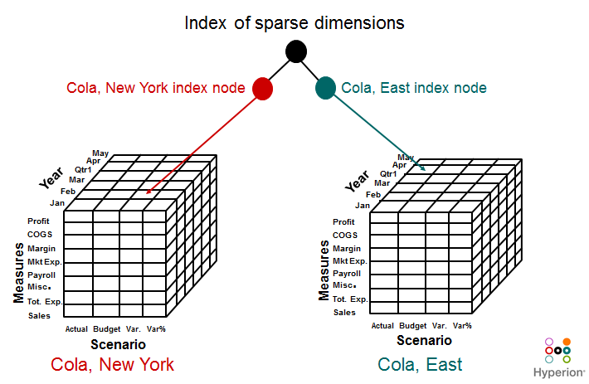
Index y Data Blocks

Slide 31
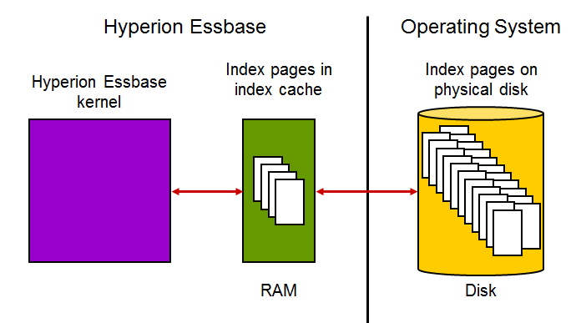
Index Cache

Slide 32
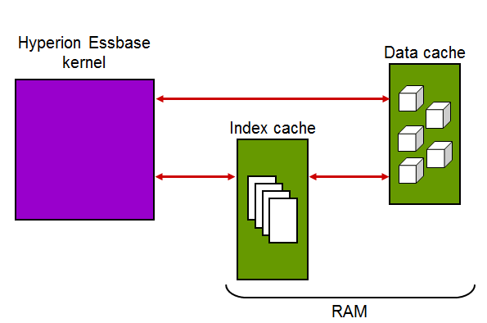
Data Cache

Slide 33
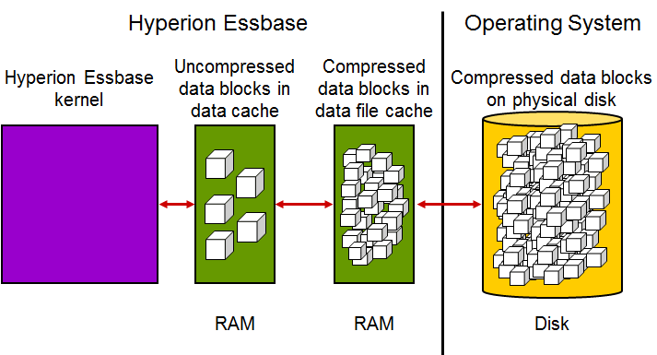
Data File Cache

Slide 34
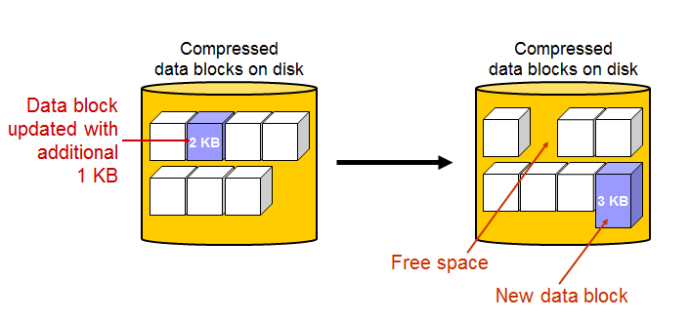
Fragmentación
La acción de restructuración de un modelo elimina la fragmentación existente
Copia los .PAG en .PAN. Cuando termina, reemplaza los PAN por los PAG.
Inhabilita el acceso a la aplicación.

Slide 35
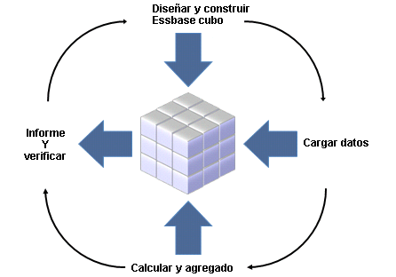
Punto de Control
Aspectos a contemplar al crear/adaptar un modelo:
  Configuración del Outline (Dimensiones densas y dispersas)
  Optimización de Scripts
  Revisión de estadísticas

Slide 36
Archivos de Log
Existen diferentes niveles de log:
  Server Log → Essbase.log
  Proporciona información relacionada con el servidor.
  Ubicación: <EPM_ORACLE_INSTANCE>\EssbaseServer\essbaseserver1\Bin
  Application Log → <aplication_name>.log
  Proporciona información relacionada con la aplicacion/base de datos.
  Ubicación: en el directorio de la aplicación
  Otros archivos a considerar:
  Archivo de configuración, Essbase.cfg
  Archivo de seguridad, Essbase.sec y Essbase.bak

Slide 37
Punto de Control
  Es recomendable contar con políticas de depuración de archivos de .log
  Ubicación de Archivos de log: <directorio instalacion>\Middleware\user_projects\epmsystem1\diagnostics\logs\essbase\essbase_0

Slide 38
Esquema de Back Ups

Slide 39
Back up en Frío
Requiere que los servicios de EPM esten bajos. Es a nivel del Sistema Operativo.
  Directorios clave a resguardar:
    Directorio de instalación de EPM11
    Otros directorios propios de la implementación (planillas de control, procesos automáticos, documentación).
  Archivos clave a resguardar/verificar:
    Essn.ind, Essn.pag
    Dbname.esm, Dbname.tct, Dbname.ind
    Appname.app, Dbname.db, X.lro
    Database files such as .OTL, .CSC, .RUL, .REP, .EQD Essbase.sec y Essbase.bak
    Essbase.cfg

Slide 40
Back up en Caliente
Fundamentalmente back up de datos, no requiere bajar los servicios:
  Realizado mediante el comando EXPORT/DATAEXPORT
    Crea archivos planos con los datos
    Permite determinar el nivel de detalle de los datos a exportar
    Requiere espacio en disco porque se descomprimen los PAG
    Toma bastante tiempo
    La aplicacion esta disponible mientras se realiza
:

Slide 41
Back up en Caliente (Cont.)
  Realizado mediante el comando ARCHIVE
    Back up de OTL y DATOS
    Crea archivos .ARC que no se pueden editar
    Se restaura con commando RESTORE
    Back up full
    Muy rapido
    Inhabilita el acceso a la Aplicacion
    Requiere espacio en disco (menos que el export)
  Back up de Usuarios relacionales (Oracle)
    Usuarios de configuración de los productos
    Usuarios con metadatos de aplicaciones Planning

Slide 42
Punto de Control
Adaptar el esquema de Back up de EPM al preexistente en la compañía
Realizar pruebas programadas de Restore de back ups
Verificar el restore de usuarios de base de datos puntuales

Slide 43

Consultas

